Slide 1

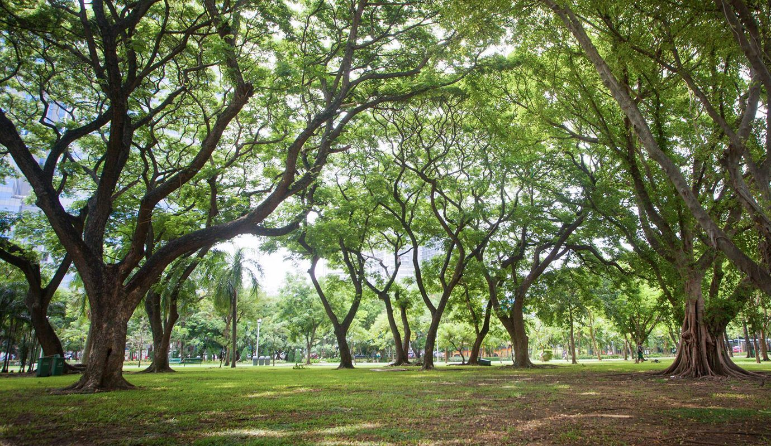
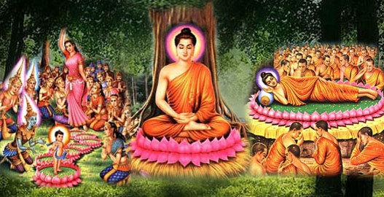
เรื่อง ๙ ต้นไม้ ที่เกี่ยวข้องกับพุทธประวัติ ในสมัยพุทธกาล

Slide 2
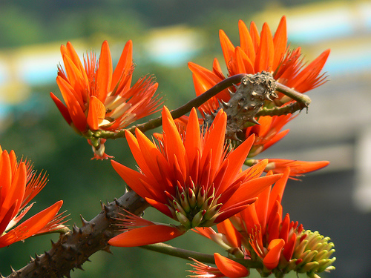
๑.ปาริฉัตตก์ คือต้นทองหลาง

Slide 3
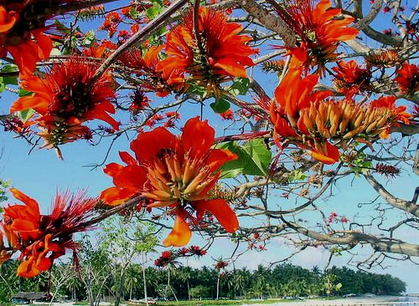
ต้นทองหลาง

Slide 4
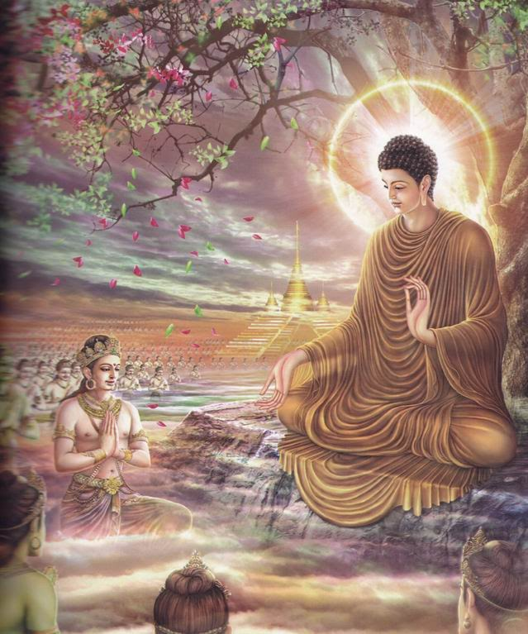
ต้นทองหลาง
เป็นชื่อต้นไม้ประจำสวรรค์ชั้นที่ ๒ คือ ชั้นดาวดึงส์ อยู่ในสวนนันทวัน ของพระอินทร์หรือท้าวสักะจอมเทพแห่งสวรรค์ชั้นดาวดึงส์ ในพรรษาที่ ๗ ภายหลังตรัสรู้ พระพุทธเจ้าทรงเสด็จประทับภายใต้ร่มไม้ปาริฉัตตก์ (หรือปาริฉัตร, ปาริชาต) ณ ดาวดึงสเทวโลก ทรงแสดงธรรมโปรดพระพุทธมารดาตลอดสามเดือนพระพุทธมารดาได้ทรงบรรลุพระโสดาปัตติผล ส่วนเทพยดาในโลกธาตุที่มาประชุมฟังธรรมบรรลุผลสุดที่จะประมาณ

Slide 5
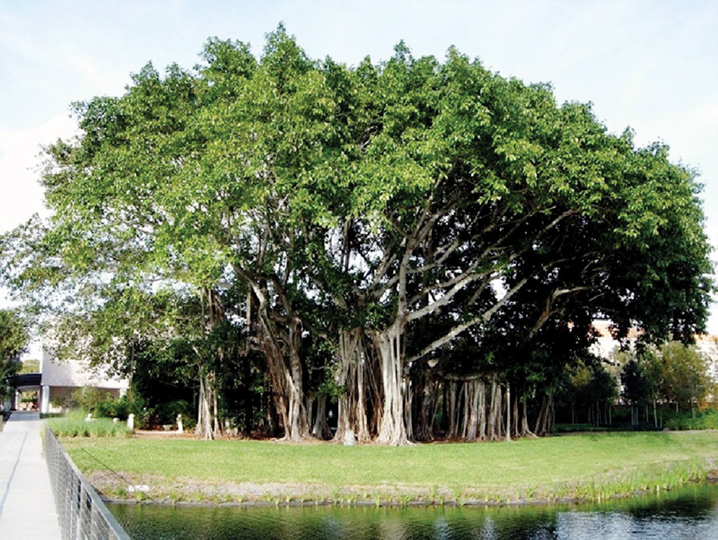
๒. พหุปุตตนิโครธ ต้นไทร

Slide 6
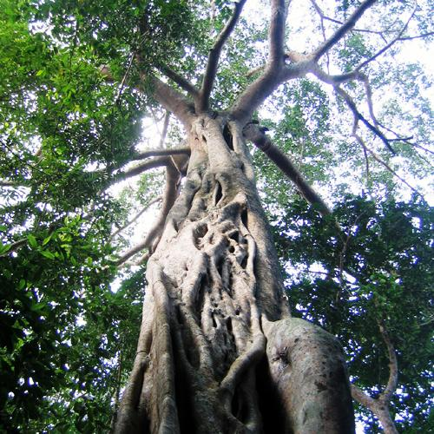
ต้นไทร

Slide 7
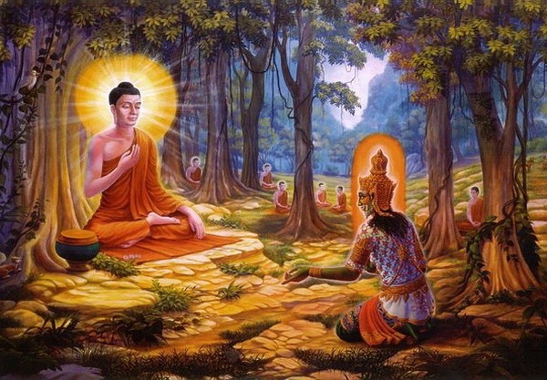
ต้นไทร
ที่อยู่ระหว่างกรุงราชคฤห์กับเมืองนาลันทา ปิปผลิมาณพได้พบพระพุทธเจ้าและขอบวชที่พหุปุตตนิโครธนี้ครั้นบวชล่วงไปแล้ว ๗ วัน ก็ได้บรรลุพระอรหัต พระมหาสาวกมหากัสสปะ (เดิมชื่อ ปิปผลิมาณพ) ได้รับยกย่องว่าเป็นเอตทัคคะในทางถือธุดงค์

Slide 8
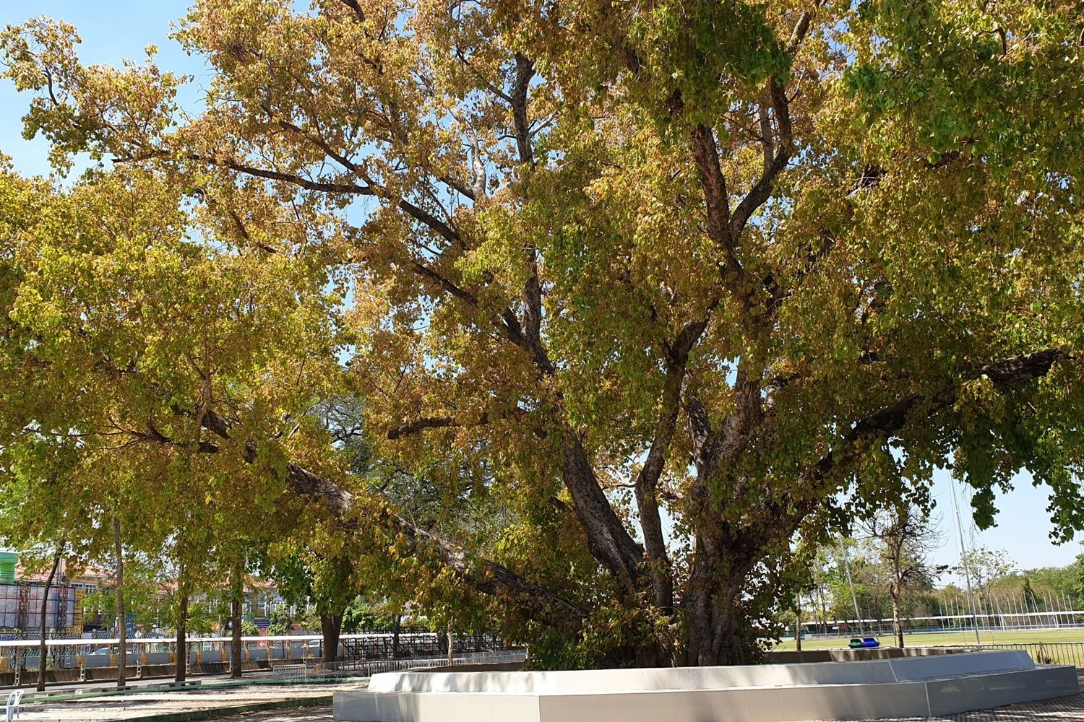
๓. ต้นพระศรีมหาโพธิ ต้นโพธิ

Slide 9
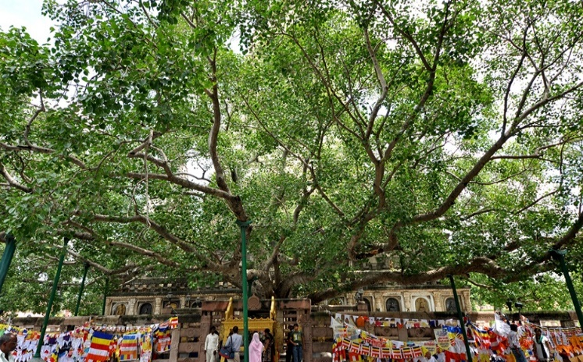
ต้นโพธิ

Slide 10
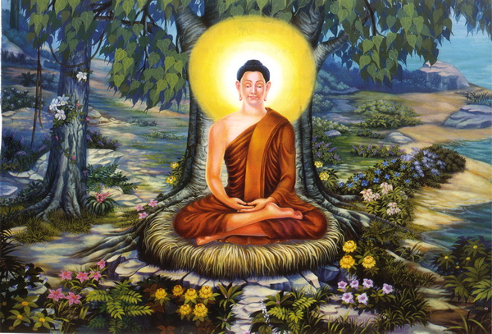
ต้นโพธิ
ต้นโพธิที่พระพุทธเจ้าประทับภายใต้ร่มเงาของต้นพระศรีมหาโพธิ ณ ริมฝั่งแม่น้ำเนรัญชรา ตำบลอุรุเวลา เสนานิคม แคว้นมคธ ในวันเพ็ญ เดือน ๖ ก่อนพุทธศักราช ๔๕ ปี พระพุทธเจ้าทรงตรัสรู้อนุตตรสัมมาสัมโพธิญาณ ณ ภายใต้ร่มเงาของต้นพระศรีมหาโพธิแห่งนี้ นับเป็นต้นไม้ที่ตรัสรู้ของพระพุทธเจ้าองค์ปัจจุบัน

Slide 11
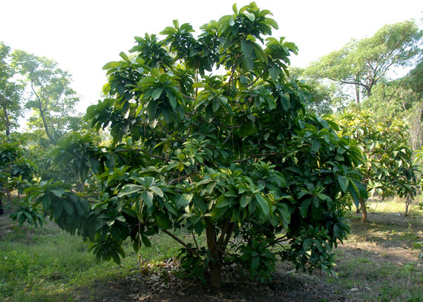
๔.ต้นมุจจลินทร์ หรือต้นจิก

Slide 12
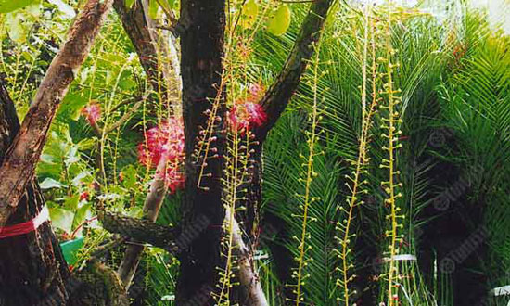
ต้นจิก

Slide 13
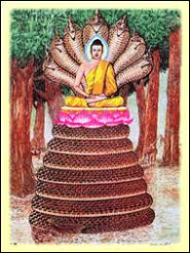
ต้นจิก
ภายหลังจากพระพุทธเจ้าทรงตรัสรู้แล้วถึงสัปดาห์ที่ ๖ ทรงประทับภายใต้ร่มเงาของต้นไม้จิกอันมีชื่อว่า มุจจลินทร์ ตั้งอยู่ทางทิศตะวันออกเฉียงใต้ ใกล้ ๆ กับต้นพระศรีมหาโพธิพระพุทธเจ้าประทับนั่งเสวยวิมุตติสุขอยู่ใต้ต้นมุจจลินทร์เป็นเวลา ๗ วัน โดยมีพญามุจจลินทร์นาคราชมาวางขนดแผ่พังพานปกป้องพระองค์ จากสายลมและสายฝน พระพุทธองค์ทรงเปล่งอุทานแสดง ความสุขที่แท้ อันเกิดจาการไม่เบียดเบียนกัน

Slide 14
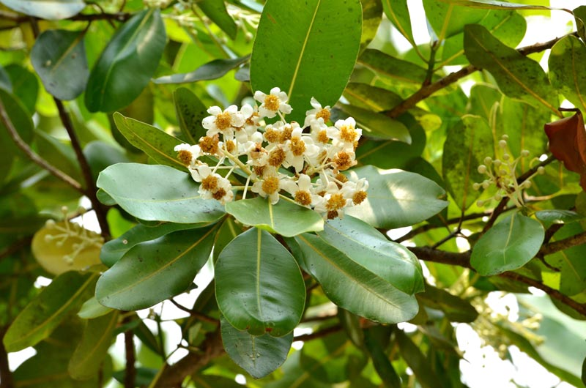
๕. ต้นราชยตนะ หรือต้นไม้เกต

Slide 15
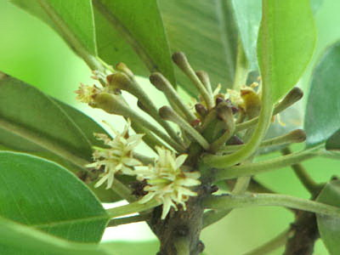
ต้นไม้เกต

Slide 16
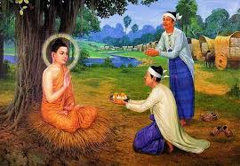
ต้นไม้เกต
ภายหลังจากพระพุทธเจ้าทรงตรัสรู้แล้วถึง สัปดาห์ที่ ๗ ทรงประทับภายใต้ร่มเงาของต้นไม้เกตอันมีชื่อว่า ราชายตนะ ตั้งอยู่ทางทิศใต้ ใกล้ ๆ กับต้นศรีมหาโพธิ์ พระพุทธเจ้าประทับนั่งเสวยสิทุตติสุขเป็นเวลา ๗ วัน นับเป็นสัปดาห์สุดท้ายแห่งการเสวยวิมุตติสุข ณ ที่นี้มีพ่อค้า ๒ คนนำกองเกวียนค้าขายจากแดนไกล คืออุกกลชนบท ได้ถวายเสบียงเดินทาง สัตตุผง สัตตุก้อนแด่พระพุทธเจ้าพ่อค้าทั้งสองคือ ตปุสสะ และภัลลิกะ ได้แสดงตนเป็นปฐมอุบาสกถึงสรณะ ๒ คือถึงพระพุทธและพระธรรม

Slide 17
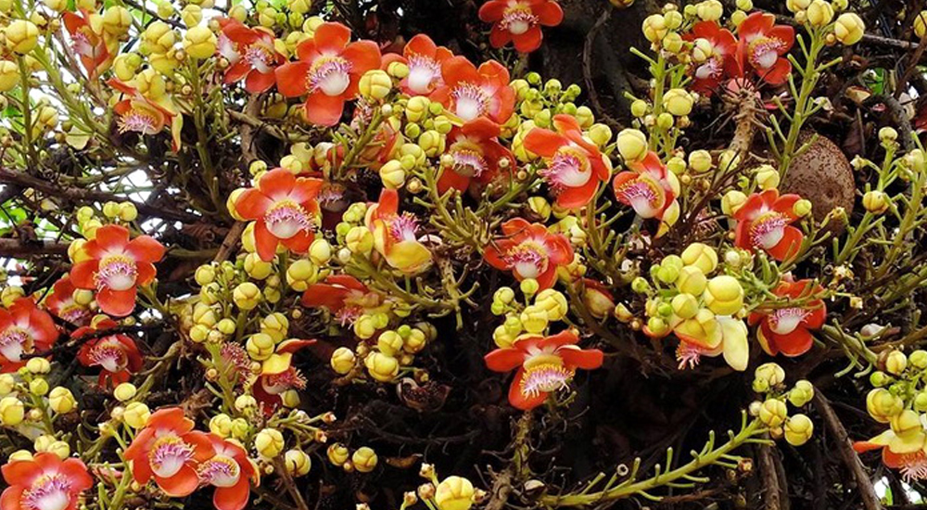
๖. ต้นสาละ

Slide 18
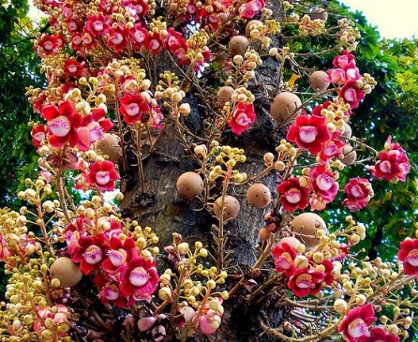
ต้นสาละ

Slide 19
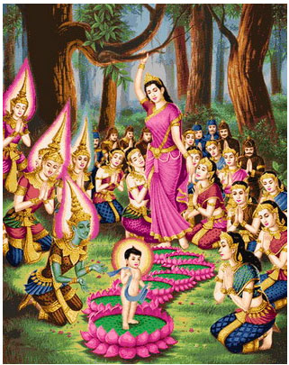
ต้นสาละ
เป็นไม้ยืนต้นชนิดหนึ่งในดินแดนชมพูทวีป ต้นสาละ เป็นต้นไม้ที่เกี่ยวข้องกับ พระสัมมาสัมพุทธเจ้าตั้งแต่ประสูติ จนถึงปรินิพพาน
พระพุทธองค์ทรงประสูติภายใต้ต้นสาละใหญ่ ณ อุทยานลุมพินีซึ่งตั้งอยู่ระหว่างกรุงกบิลพัสดุ์ แคว้นสักกะ กับกรุงเทวทหะ แคว้นโกลิยะ ยามนั้นแดดอ่อนดวงตะวันยังไม่ขึ้นตรงศรีษะเป็นวันเพ็ญ เดือน ๖ ก่อนพุทธศักราช ๘๐ ปี ยามนั้นอากาศโปร่ง ต้นไม้ในป่าสาละอุทยานลุมพินีกำลังผลิดอกออกใบอ่อน ดอกไม้นานาพรรณ กำลังเบ่งบาน ส่งกลิ่นเป็นที่จำเริญใจ

Slide 20
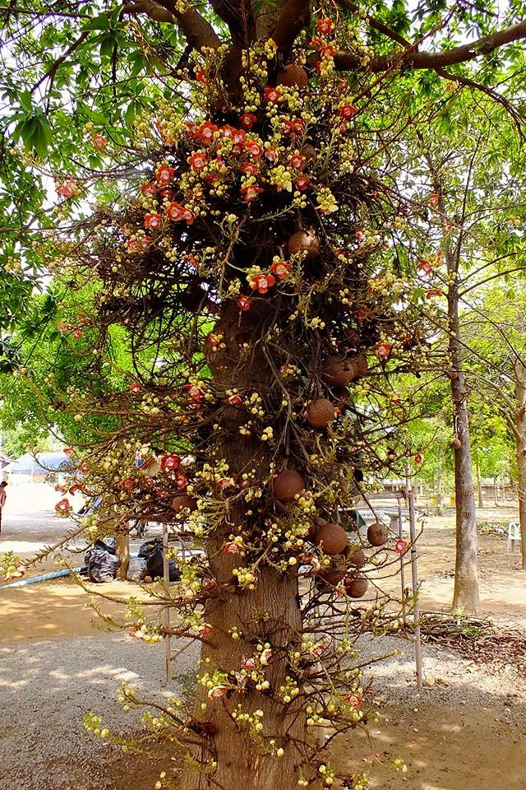
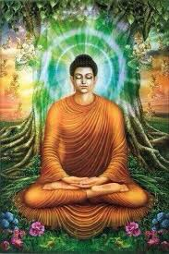
ต้นสาละ
ครั้นยามสามของวันเพ็ญ เดือน ๖ ก่อนพุทธศักราช ๔๕ ปี พระพุทธองค์ทรงบำเพ็ญเพียรจนตรัสรู้อนุตตรสัมมาสัมโพธิญาณ ภายใต้ร่มเงาพระศรีมหาโพธิ ภายในป่า สาละ ใกล้แม่น้ำเนรัญชรา ณ ตำบลอุรุเวลาเสนานิคม แคว้นมคธ

Slide 21
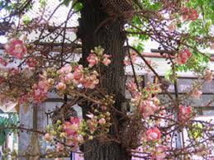
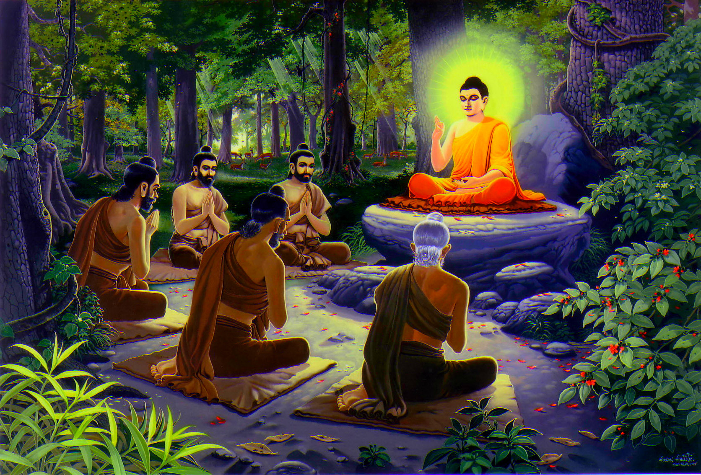
ต้นสาละ
ครั้น วันเพ็ญเดือน ๘ สองเดือนภายหลังจากพระพุทธเจ้าทรงตรัสรู้พระพุทธองค์เสด็จมาถึงบริเวณป่าสาละอันร่มรื่น ณ อุทยานมฤคทายวันหรืออิสิปตนมฤคทายวัน ทางทิศเหนือใกล้เมืองพาราณสี แคว้นกาสี ณ ที่นี้ พระพุทธเจ้าทรงแสดงธรรมเทศนากัณฑ์แรก คือ ธัมมจักกัปปวันสุตร โปรดปัญจวัคคีย์ พระรัตนตรัยเกิดครบบริบูรณ์ครั้งแรกในโลกนี้ คือ พระพุทธ พระธรรม พระสงฆ์ เมื่อพระพุทธเจ้ามีพระชนมายุ ครบ ๘๐ พรรษาได้เสด็จถึงสาลวโนทยานหรือสวนป่าไม้สาละของมัลลกษัตริย์ ใกล้เมืองกุสินารา แคว้นมัลละ เป็นเวลาใกล้ค้ำของวันเพ็ญ เดือน ๖ วันสุดท้ายก่อนการกำเนิดพุทธศักราช พระพุทธเจ้าทรงรับสั่งให้พระอานนท์ปูลาดที่บรรทมระหว่างต้นสาละใหญ่ ๒ ต้น ทรงเอนพระวรกายลงโดยหันพระเศียรไปทางทิศเหนือ ประทับไสยาสน์แบบสีหไสยาสน์เป็นอนุฏฐานไสยาสน์คือเป็นการนอนครั้งสุดท้ายจนกระทั่งดับขันธปรินิพพาน

Slide 22
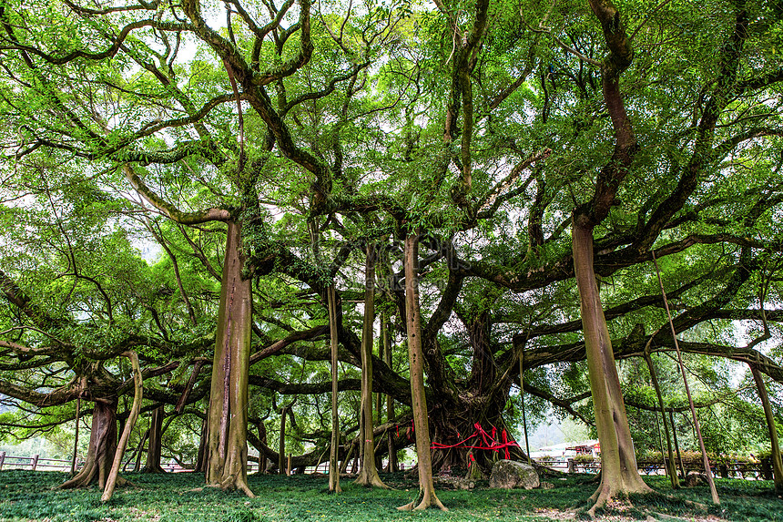
๗. อปชาลนิโครธ ต้นไทร

Slide 23
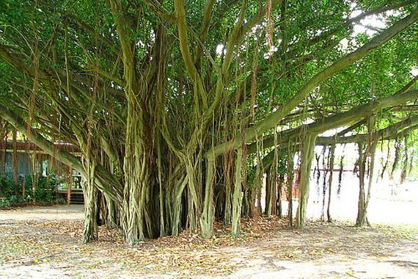
ต้นไทร

Slide 24
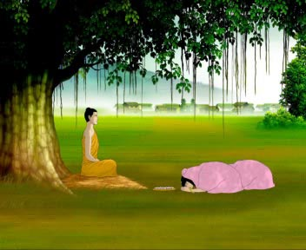
ต้นไทร
ที่พระพุทธเจ้าทรงประทับนั่งเสวยวิมุตติสุขในสัปดาห์ที่ ๕ ภายหลังทรงตรัสรู้ พระพุทธองค์ประทับนั่งภายใต้ร่มเงาของอปชาลนิโครธเป็นเวลา ๗ วัน ต้นอปชาลนิโครธอยู่ทางทิศตะวันออกของต้นศรีมหาโพธิ์

Slide 25
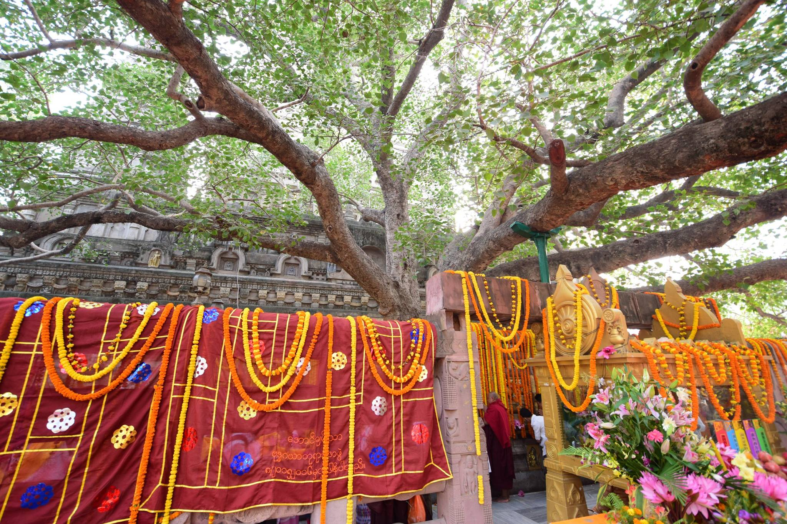
๘. อัสสัตถพฤกษ์ คือต้นพระศรีมหาโพธิ

Slide 26
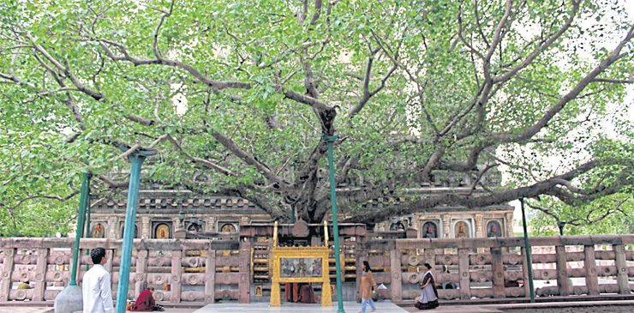
อัสสัตถพฤกษ์

Slide 27

อัสสัตถพฤกษ์
คือต้นพระศรีมหาโพธิ ณ ริมฝั่งแม่น้ำเนรัญชรา ตำบลอุรุเวลาเสนานิคม อันเป็นสถานที่ซึ่งพระมหาบุรุษได้ตรัสรู้พระอนุตตรสัมมาสัมโพธิญาณ

Slide 28
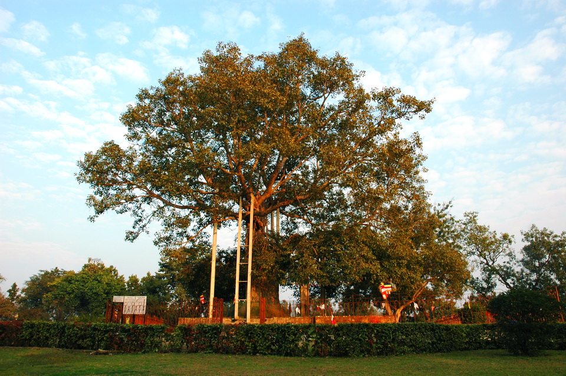
๙. อานันทมหาโพธิ

Slide 29
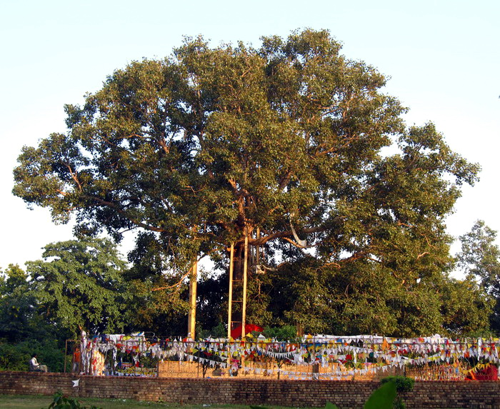
อานันทมหาโพธิ

Slide 30
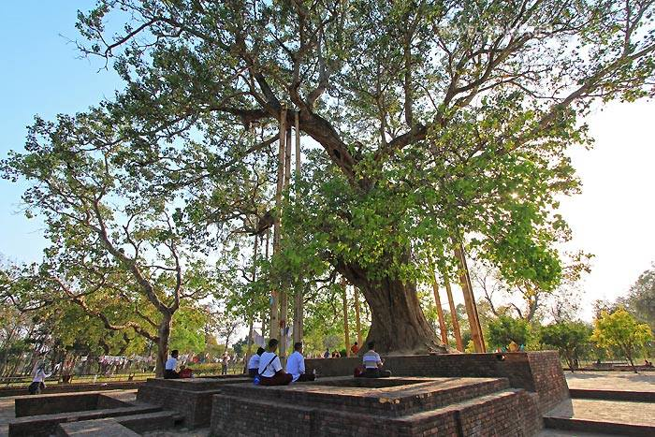
อานันทมหาโพธิ
เป็นต้นโพธิ์ตรัสรู้ที่เป็นหน่อของต้นเดิมที่พระพุทธเจ้าประทับนั่งใต้ร่มเงาได้ตรัสรู้ ได้นำเมล็ดไปปลูกเป็นต้นแรกในสมัยพุทธกาล โดยพระอานนท์เป็นผู้ดำเนินการปลูกที่ประตูวัดพระเชตวันมหาวิหาร พระนครสาวัตถี แคว้นโกศล ต้นโพธิ์นั้นเรียกว่า อานันทมหาโพธิ์ ทุกวันนี้ยังปรากฏอยู่ ทั้งนี้พระยามที่พระพุทธเจ้าประทับจำพรรษาที่พระเชตวันมหาวิหารนั้น แต่ละปี พระพุทธเจ้าประทับเพียงปีละ ๓ เดือนในฤดูพรรษาส่วนอีก ๙ เดือนนอกพรรษา พระพุทธเจ้าต้องเสด็จไปสู่ที่อื่นเสียปีละ ๙ เดือน ชาวนครสาวัตถีก็เกิดวิปฏิสารร้อนใจ ใคร่ทูลให้ประทับอยู่ตลอดปี พระพุทธเจ้าทรงทราบความทุกข์ของชาวเมือง จึงรับสั่งให้พระอานนท์นำเมล็ดจากต้นศรีมหาโพธิ มาปลูกไว้หน้าประตูมหาวิหารเชตวัน เพื่อเป็นเครื่องหมายแทนพระองค์ เพื่อว่าสมัยใดที่พระพุทธเจ้าไม่ประทับพักอยู่ มหาชนจะได้บูชาต้นโพธิ์นั้นแทนองค์พระพุทธเจ้า

Slide 31
ภูตคามวรรค วรรคว่าด้วยพืชพันธุ์ไม้ มี ๑๐ สิกขาบท
สิกขาบทที่ ๑ ห้ามทำลายต้นไม้
ภิกษุชาวเมืองอาฬวีทำการก่อสร้าง จึงตัดไม้เองบ้าง ใช้ให้ผู้อื่นตัดบ้าง มนุษย์ทั้งหลายพากันติเตียน ด้วยถือว่าต้นไม้มีชีวิตมีอินทรีย์หนึ่ง พระผู้มีพระภาค (ทรงอลนุโลมตามสมมุติของชาวโลก) จึงทรงบัญญัติสิกขาบท ปรับอาบัติปาจิตตีย์แก่ภิกษุผู้ทำให้ต้นไม้ตาย ( ต้นไม้มี ๕ อย่าง คือที่มีหัวเป็นพืช เช่น ขิง มีลำต้นเป็นพืช เช่น ไทร มีปล้องเป็นพืช เช่น อ้อย ไม้ไผ่ มียอดเป็นพืช เช่น ผักชีล้อม มีเมล็ดเป็นพืช เช่น ข้าว ถั่ว )
ที่มา : พระไตรปิฎกฉบับสำหรับประชาชน ฉบับ ๑๐๐ ปี ชาตกาล อาจารย์สุชีพ ปุญญานุภาพ พุทธศักราช ๒๕๖๐ ภาค ๔ หน้าที่ ๒๔๖

